Slide 1










零死角玩转STM32
LCD—液晶显示
淘宝：fire-stm32.taobao.com
论坛： www.firebbs.cn
扫描进入淘宝店铺

Slide 2
主讲内容
01
显示器简介
02
液晶控制原理
03
秉火4.5寸液晶屏简介
04
使用FSMC模拟8080时序
05
NOR FLASH时序结构体
06
FSMC初始化结构体
参考资料:《零死角玩转STM32》
“LCD—液晶显示”章节

Slide 3
LCD—液晶显示
使用STM32的FSMC模拟8080接口时序
ILI9806G的8080通讯接口时序可以由STM32使用普通I/O接口进行模拟，但这样效率太低，STM32提供了一种特别的控制方法——使用FSMC接口实现8080时序。
在前面的《FSMC—扩展外部SRAM》章节中了解到STM32的FSMC外设可以用于控制扩展的外部存储器，而MCU对液晶屏的操作实际上就是把显示数据写入到显存中，与控制存储器非常类似，且8080接口的通讯时序完全可以使用FSMC外设产生，因而非常适合使用FSMC控制液晶屏。

Slide 4
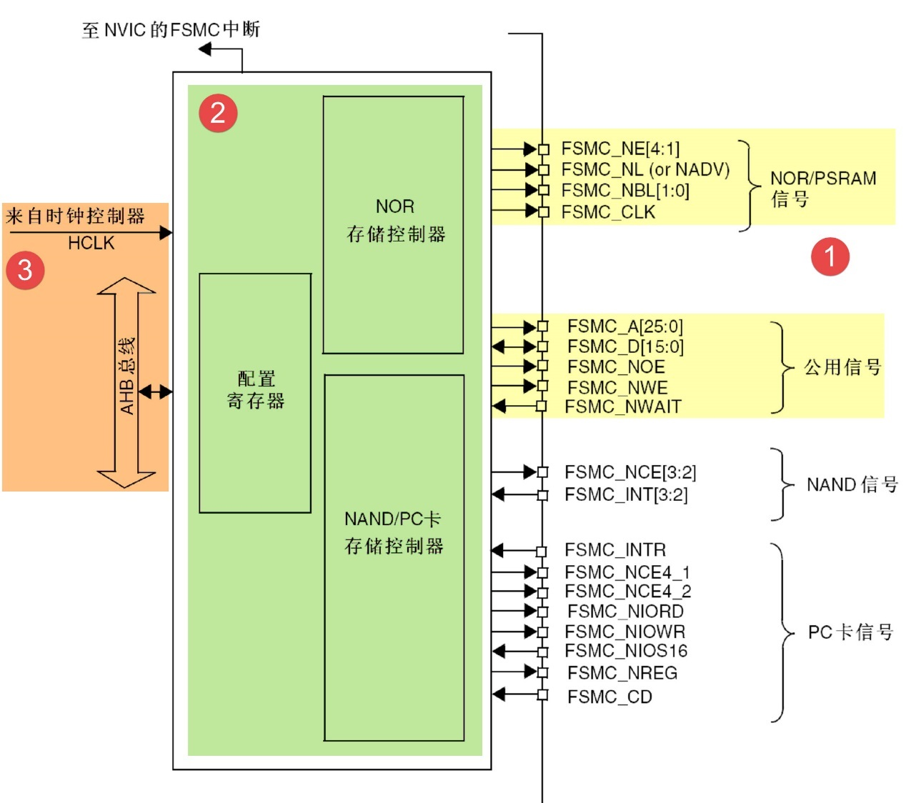
LCD—液晶显示
FSMC简介

Slide 5
LCD—液晶显示
控制LCD时，适合使用FSMC的NOR\PSRAM模式，它与前面使用FSMC控制SRAM的稍有不同，控制SRAM时使用的是模式A，而控制LCD时使用的是与NOR FLASH一样的模式B，所以我们重点分析框图中NOR FLASH控制信号线部分。
FSMC信号名称 | 信号方向 | 功能
CLK | 输出 | 时钟(同步突发模式使用)
A[25:0] | 输出 | 地址总线
D[15:0] | 输入/输出 | 双向数据总线
NE[x] | 输出 | 片选，x = 1...4
NOE | 输出 | 输出使能
NWE | 输出 | 写使能
NWAIT | 输入 | NOR闪存要求FSMC等待的信号
NADV | 输出 | 地址、数据线复用时作锁存信号
在控制LCD时，使用的是类似异步、地址与数据线独立的NOR FLASH控制方式，所以实际上CLK、NWAIT、NADV引脚并没有使用到。

Slide 6
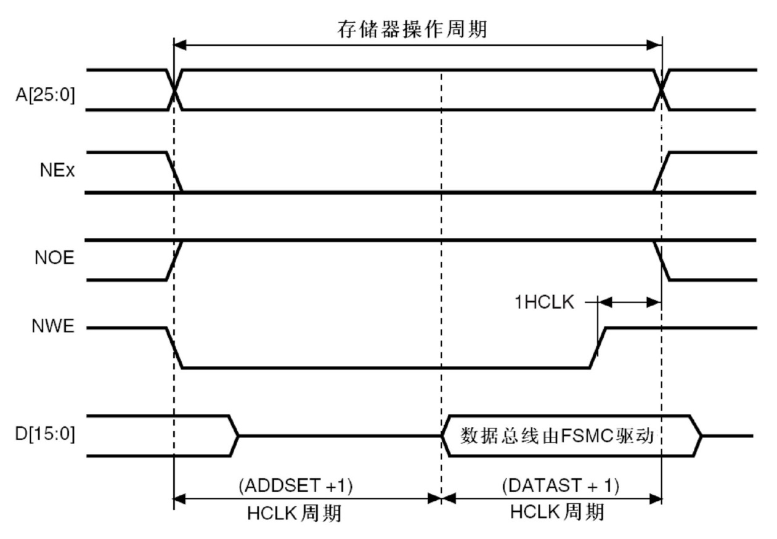
LCD—液晶显示
FSMC NOR/PSRAM中的模式B的写时序如下图：
根据STM32对寻址空间的地址映射，地址0x6000 0000 ~0x9FFF FFFF是映射到外部存储器的，而其中的0x6000 0000 ~0x6FFF FFFF则是分配给NOR FLASH、PSRAM这类可直接寻址的器件。

Slide 7
LCD—液晶显示
当FSMC外设被配置成正常工作，并且外部接了NOR FLASH时，若向0x60000000地址写入数据如0xABCD，FSMC会自动在各信号线上产生相应的电平信号，写入数据。FSMC会控制片选信号NE1选择相应的NOR 芯片，然后使用地址线A[25:0]输出0x60000000，在NWE写使能信号线上发出低电平的写使能信号，而要写入的数据信号0xABCD则从数据线D[15:0]输出，然后数据就被保存到NOR FLASH中了。

Slide 8
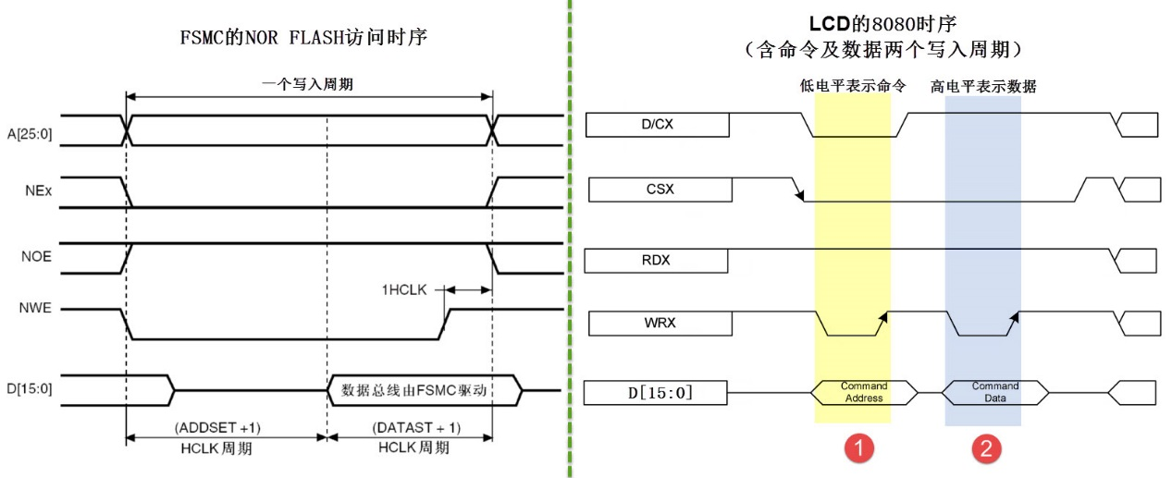
LCD—液晶显示
用FSMC模拟8080时序
对比FSMC NOR/PSRAM中的模式B时序与ILI9806液晶控制器芯片使用的8080时序可发现，这两个时序是十分相似的(除了FSMC的地址线A和8080的D/CX线，可以说是完全一样)

Slide 9
LCD—液晶显示
FSMC-NOR信号线 | 功能 | 8080信号线 | 功能
NEx | 片选信号 | CSX | 片选信号
NWR | 写使能 | WRX | 写使能
NOE | 读使能 | RDX | 读使能
D[15:0] | 数据信号 | D[15:0] | 数据信号
A[25:0] | 地址信号 | D/CX | 数据/命令选择

Slide 10
LCD—液晶显示
对于FSMC和8080接口，前四种信号线都是完全一样的，仅仅是FSMC的地址信号线A[25:0]与8080的数据/命令选择线D/CX有区别。而对于D/CX线，它为高电平的时候表示数值，为低电平的时候表示命令，如果能使用FSMC的A地址线根据不同的情况产生对应的电平，那么就完全可以使用FSMC来产生8080接口需要的时序了。
为了模拟出8080时序，我们可以把FSMC的A0地址线(也可以使用其它A1/A2等地址线)与ILI9806G芯片8080接口的D/CX信号线连接，那么当A0为高电平时(即D/CX为高电平)，数据线D[15:0]的信号会被ILI9806G理解为数值，若A0为低电平时(即D/CX为低电平)，传输的信号则会被理解为命令。

Slide 11
LCD—液晶显示
由于FSMC会自动产生地址信号，当使用FSMC向0x6xxx xxx1、0x6xxx xxx3、0x6xxx xxx5…这些奇数地址写入数据时，地址最低位的值均为1，所以它会控制地址线A0(D/CX)输出高电平，那么这时通过数据线传输的信号会被理解为数值；若向0x6xxx xxx0 、0x6xxx xxx2、0x6xxx xxx4…这些偶数地址写入数据时，地址最低位的值均为0，所以它会控制地址线A0(D/CX)输出低电平，因此这时通过数据线传输的信号会被理解为命令，如下表：
地址 | 地址的二进制值(仅列出低四位) | A0(D/CX)的电平 | 控制ILI9341时的意义
0x6xxx xxx1 | 0001 | 1 高电平 | D数值
0x6xxx xxx3 | 0011 | 1高电平 | D数值
0x6xxx xxx5 | 0101 | 1高电平 | D数值
0x6xxx xxx0 | 0000 | 0低电平 | C命令
0x6xxx xxx2 | 0010 | 0低电平 | C命令
0x6xxx xxx4 | 0100 | 0低电平 | C命令

Slide 12
LCD—液晶显示
有了这个基础，只要配置好FSMC外设，然后在代码中利用指针变量，向不同的地址单元写入数据，就能够由FSMC模拟出的8080接口向ILI9341写入控制命令或GRAM的数据了。
注意：在实际控制时，以上地址计算方式还不完整，还需要注意HADDR内部地址与FSMC地址信号线的转换，关于这部分内容在代码讲解时再详细举例说明

Slide 13
零死角玩转STM32
THANKS
论坛： www.firebbs.cn
淘宝：fire-stm32.taobao.com
扫描进入淘宝店铺

